Slide 1
循环结构while
讲师：李德山

Slide 2
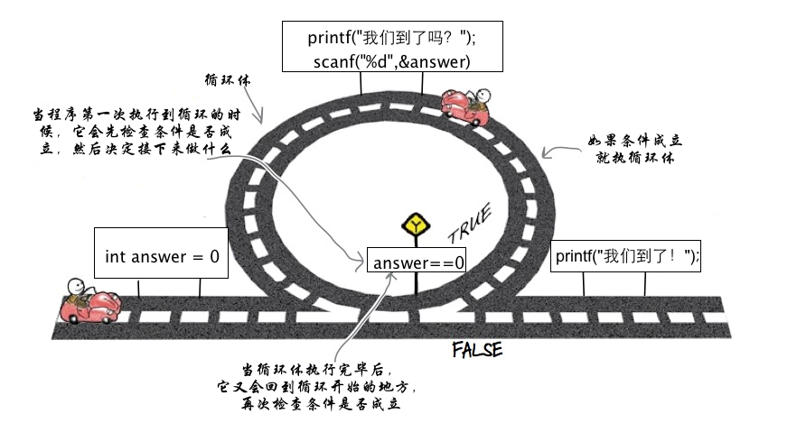
循环结构
循环是一次又一次的执行相同的代码块

Slide 3
while循环
循环控制变量：
通过改变控制变量
来控制循环什么时候结束
条件表达式：
成立执行循环体
否则退出循环语句
int answer = 0;
while (answer == 0)
{
printf("我们到了吗？\n");
scanf("%d",&answer);
}
printf("我们到了！\n");
循环体：
重复执行
的代码段

Slide 4
综合演练
提示用户输入一个正整数n，计算1+2+3+…+n的和
（代码演示）

Slide 5
你 do while 了吗？
这个还有另外一种while循环的的形式，它是执行过循环体后，再进行条件判断，这就意味着循环体中代码至少会执行一次，这就是do while
do{
/* 买彩票 */
}while(没有中);

Slide 6
循环总是有着相同的结构
在循环前做一些简单的事情，比如设置循环变量
有一个简单的循环条件判断
在每次循环结束的时候，做一些事情，如更新环境变量
例如：数十个红枣
循环条件：
当条件为真时
就执行循环体
循环开始代码:
设置循环控制变量
int counter = 1;
while(counter < 11){
printf("%d 个红枣！",counter);
counter++;
}
这是循环后的更新代码，
在循环末尾改变counter
记住：
counter++ 等价于 counter = counter +1

Slide 7
for 循环让事情变得简单
定义并初始化
循环控制变量
它仅执行一次
这是循环控制条件，
在每次循环前都会
检查它
这段代码将在每次
循环后执行
for(int counter = 1; counter < 11 ; counter++){
printf("%d 个红枣\n",counter);
}
循环体，每次循环需要重复执行的代码
for循环，在开发过程中使用的非常频繁，如果我们可以使用for就不使用while
因为for让代码更加整洁，有更好的可读性；为什么这么说呢？
因为所有关于循环控制的代码都在for小括号里面，循环体中只需要关心业务逻辑。
另外，使用for我们不会忘记更新循环控制变量，而while就没有那么幸运了

Slide 8
使用break跳出循环
你可以通过循环条件来控制循环的结束，但有时候我们希望从循环体中间位置跳出
循环，那该怎么办呢？你可以修改你的代码结构，但有一种更加直接的方式，
那是就使用break语句；
while (饿) {
printf("吃面包\n");
if (反胃了) {
break;
}
printf("喝咖啡\n");
}
“break”立即跳出循环
break会直接跳出你当前的循环，循环体中break后面的语句都不会执行;
break是很有用的，因为有时候它是结束循环最简单最好的方式；但要避免
break的滥用，因为break会降低代码的可读性！

Slide 9
古墓谜案
break不是跳出if语句的！
在1990年，AT&T(美国电话电报公司)的电话系统的很长一段瘫痪了，造成60,000人，不能打电话也不能接电话，原因是什么呢？一个使用C语言的程序员，试图使用break来跳出if语句，但是break不是跳出if语句而是跳出整个循环；解决这个bug,让7千万次通话收到干扰，花费超过9个小时。

Slide 10
continue 来让循环继续
如果你想跳过循环体的剩余部分，回到循环的开始，那么continue将是你的朋友。
while(饿){
if(没有到午餐的时间){
/*continue 回到循环的条件判断 */
continue;
}
printf(“吃午餐\n”);
}

Slide 11
Q&A
Thanks!

